Slide 1
Концептуально-правовые основы современного технологического образования

Slide 2
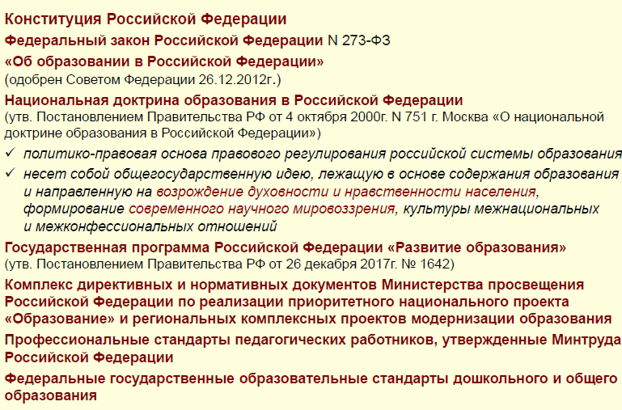
Законодательство, регулирующие отношения в области образования
Notes:
+Санпин
+ Примерные основные образовательные программы (НОО-2015, ООО -2015, СОО -2016. Требования к л.М.Пр.Результат. + Требов к предм областям
+ Федеральный перечень учебников приказ мин просв РФ от 28.12.18 №345
Конституция рф (статья 43)
- право граждан рф на доступное образование
- ответственность за получение образования несут родители/ лица, заменяющие родителей;
- обязательный уровень – среднее общее образование;
- формы образования – государственное, семейное, самообразование
Фз «об образовании в российской федерации» (№273-фз от 29.12.2012)
- статья 11 «федеральные государственные образовательные стандарты» (результаты образования)
- статья 12 «образовательные программы» (структура программ и содержание образования)
- статья 13 «общие требования к реализации образовательных программ» (составляются по уровням общего образования)
- статья 18 «печатные и электронные образовательные и информационные ресурсы» (обязательное использование цор)

Slide 3
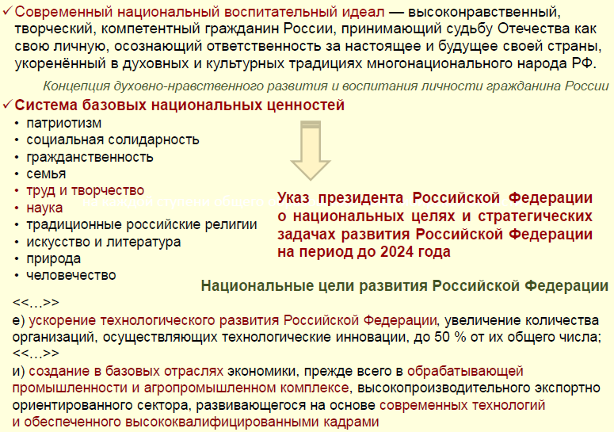

Slide 4
«О национальных целях и стратегических задачах развития РФ на период до 2024 г.» Указ президента РФ от 07.05.2018 г.
В целях осуществления прорывного научно-технологического и социально-экономического развития Российской Федерации, повышения уровня жизни граждан, создания комфортных условий для их проживания, а также условий и возможностей для самореализации и раскрытия таланта каждого человека постановляю:
п.5. Правительству РФ при разработке национального проекта в сфере образования исходить из того, что к 2024 г. необходимо обеспечить решение следующих задач:
- внедрение на уровнях основного общего и среднего общего образования новых методов обучения и воспитания, образовательных технологий, обеспечивающих освоение обучающимися базовых навыков и умений, повышение их мотивации к обучению и вовлеченности в образовательный процесс, а также обновление содержания и совершенствование методов обучения в предметной области "Технология";
формирование эффективной системы выявления, поддержки и развития способностей и талантов у детей и молодежи, основанной на принципах справедливости, всеобщности и направленной на самоопределение и профессиональную ориентацию всех обучающихся;
- создание современной и безопасной цифровой образовательной среды, обеспечивающей высокое качество и доступность образования всех видов и уровней.
Notes:
Впервые за последнее время дано четкое указание на обновление именно предметной области Технология (выделено красным)

Slide 5
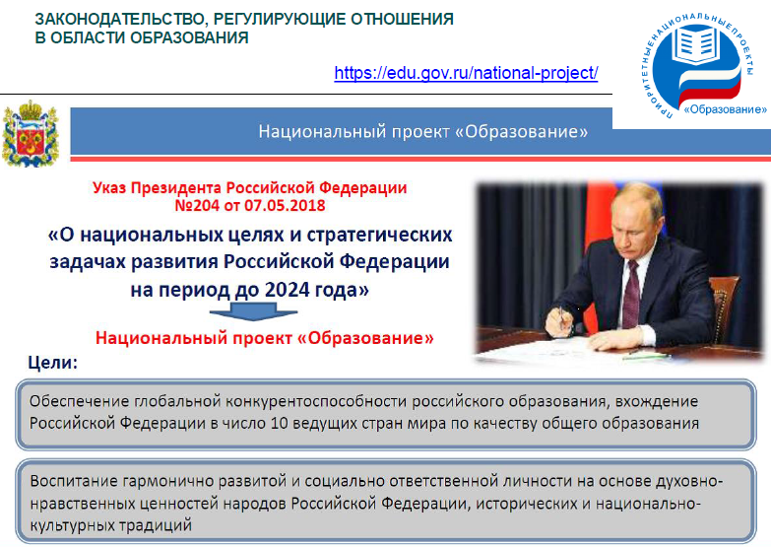

Slide 6
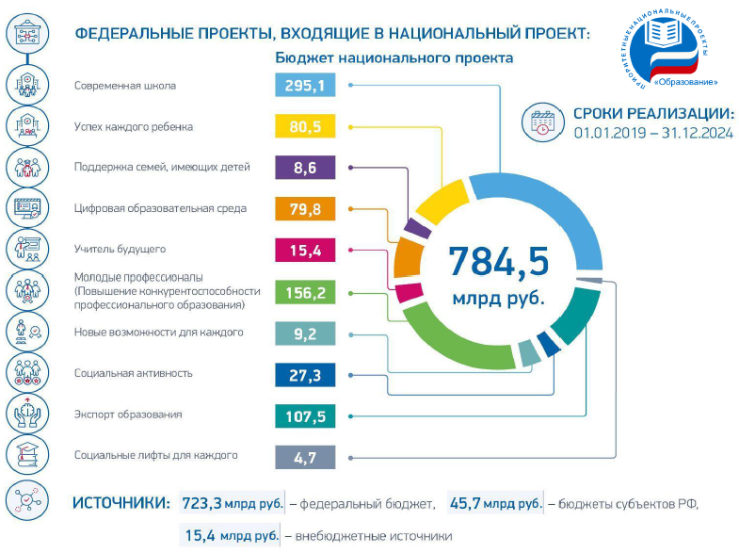

Slide 7
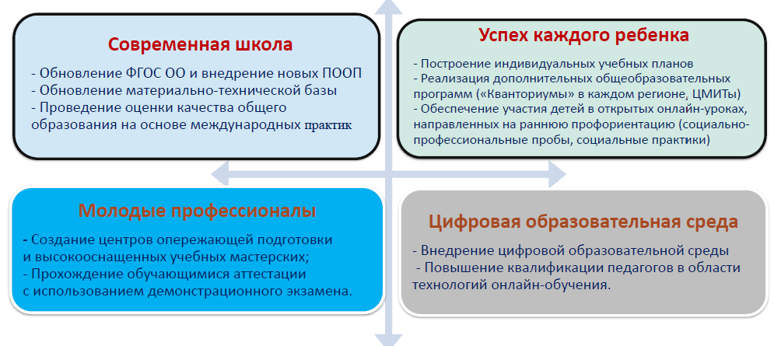
Национальный проект «Образование» https://futurerussia.gov.ru/ :

Slide 8
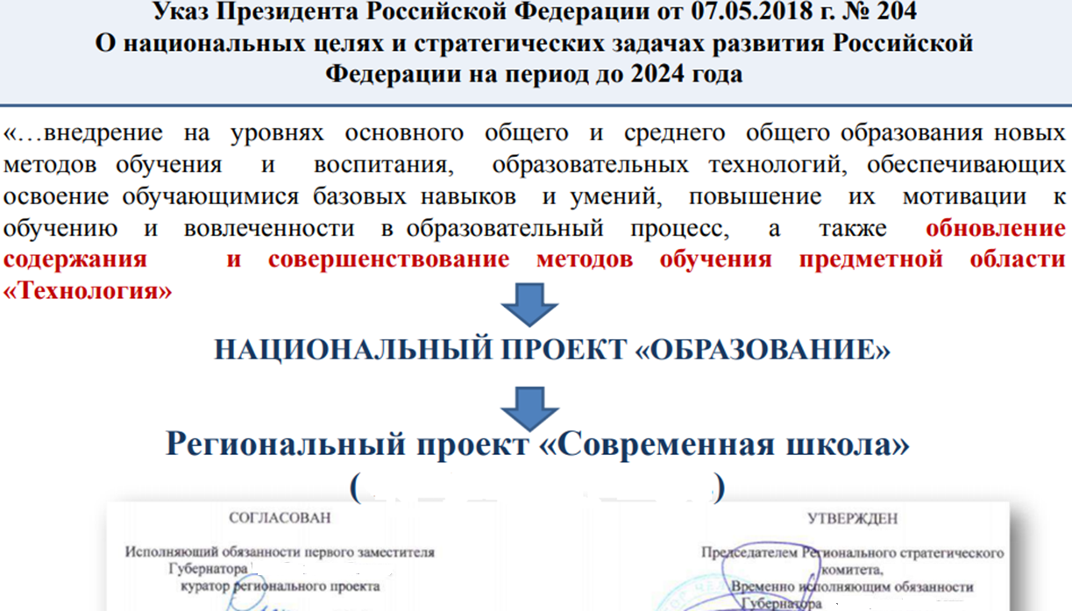
Notes:
Указ- национальный- федеральный – региональный
подобный проект есть в ХМАО, в рамках него обновление школ

Slide 9
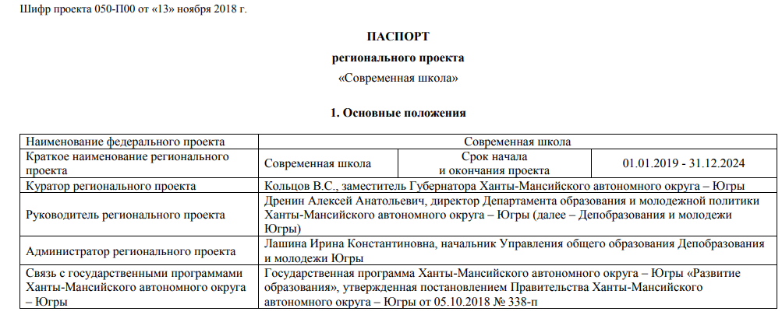
http://iro86.ru/images/Documents/2019/materialy/rp/2%D0%A1%D0%BE%D0%B2%D1%80%D0%B5%D0%BC%D0%B5%D0%BD%D0%BD%D0%B0%D1%8F_%D1%88%D0%BA%D0%BE%D0%BB%D0%B0.pdf
Notes:
На основании федеральных проектов в каждом регионе создаются региональные проекты

Slide 10
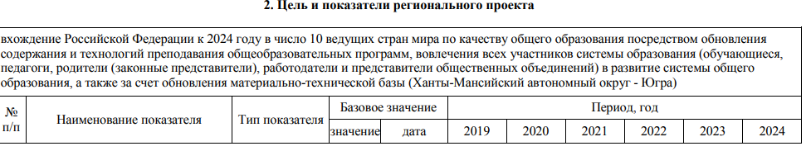
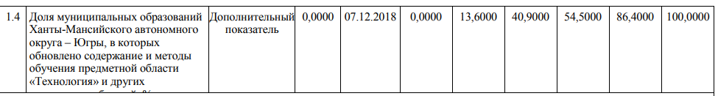
Notes:
Предметных областей
Согласно проекту будет обновлено содержание и методы обучения предметной области Технология.
А в каком направлении их обновлять?

Slide 11
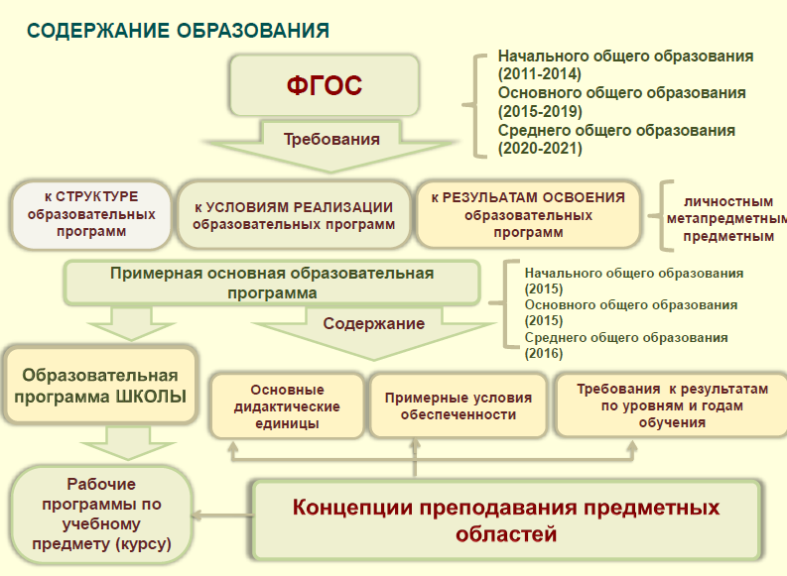

Slide 12
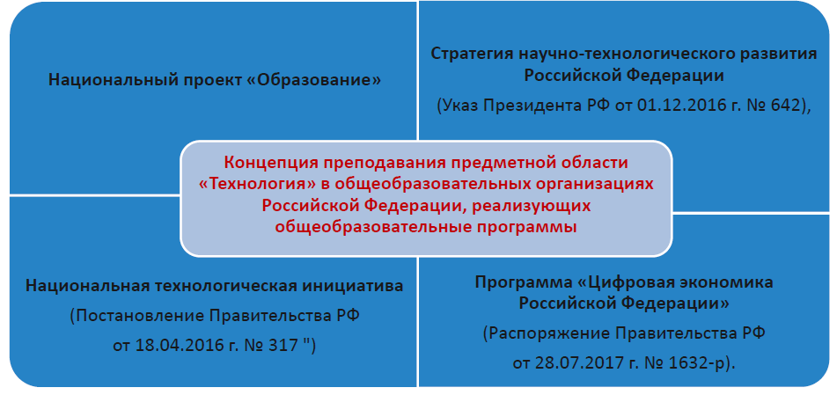
Концептуально-перспективные документы для предметной области «Технология»

Slide 13
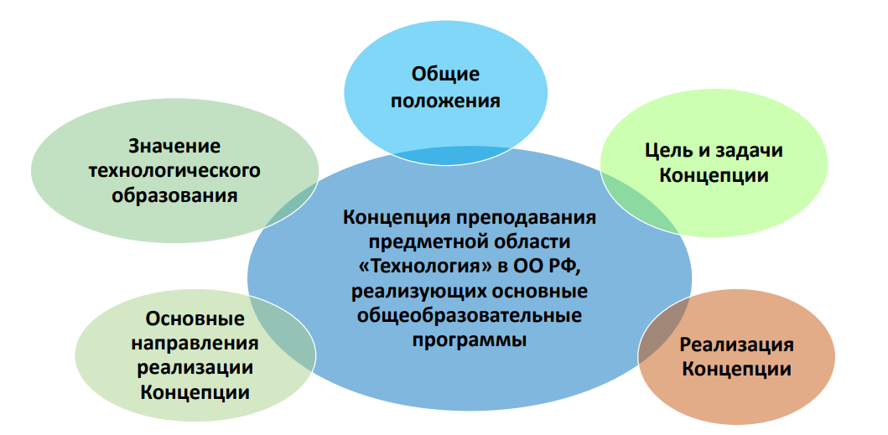
Структура концепции

Slide 14
2. Значение технологического образования
Технологическое образование является необходимым компонентом общего образования, предоставляя обучающимся возможность применять на практике знания основ наук, осваивать общие принципы и конкретные навыки преобразующей деятельности человека, различные формы информационной и материальной культуры, а также создания новых продуктов и услуг. Технологическое образование обеспечивает решение ключевых задач воспитания
В рамках освоения предметной области «Технология» происходит приобретение базовых навыков работы с современным!!! технологичным оборудованием, освоение современных технологий, знакомство с миром профессий, самоопределение и ориентация обучающихся на деятельность в различных социальных сферах; обеспечивается преемственность перехода обучающихся от общего образования к среднему профессиональному, высшему образованию и трудовой деятельности

Slide 15
2. Значение технологического образования
На каждом из уровней образования должны быть преемственно представлены следующие технологии
Цифровые технологии
Интеллектуальные производственные технологии
Технологии здоровьесбережения
Природоподобные технологии
Современные технологии сферы услуг
Гуманитарные и социальные технологии как комплексы методов управления социальными системами
А что делать со «старыми» технологиями? Накопленный в стране опыт преподавания ПО Технология – является базой для ее модернизации

Slide 16
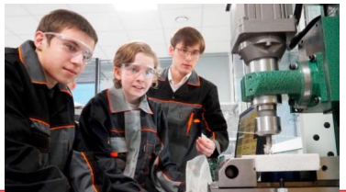
3. Цель Концепции
создание условий для формирования технологической грамотности, критического и креативного мышления, глобальных компетенций, необходимых для перехода к новым приоритетам научно-технологического развития Российской Федерации.

Slide 17
3. Задачи Концепции
создание условий для формирования технологической грамотности и компетенций обучающихся, необходимых для перехода к новым приоритетам научно-технологического развития Российской Федерации
- создание системы преемственного технологического образования на всех уровнях общего образования;
- изменение статуса предметной области «Технология» в соответствии с ее ключевой ролью в обеспечении связи фундаментального знания с преобразующей деятельностью человека и взаимодействия между содержанием общего образования и окружающим миром;
- модернизация содержания, методик и технологий преподавания предметной области «Технология», материально-технического и кадрового обеспечения; усиление воспитательного эффекта;
- изучение элементов как традиционных, так и наиболее перспективных технологических направлений, включая обозначенные в НТИ, и соответствующих стандартам Ворлдскиллс;
создание системы выявления, оценивания и продвижения обучающихся с высокой мотивацией и способностями инженерно-технологической направленности;
популяризация передовых практик обучения и форм технологического образования, поддержка лидеров технологического образования;
формирование открытого интернет-банка образовательных модулей, создаваемых лидерами технологического образования различных регионов.

Slide 18
4. Основные направления реализации Концепции (4.1)
введение в контекст создания и использования современных и традиционных технологий, технологической эволюции человечества, ее закономерностей, современных тенденций, сущности инновационной деятельности;
получение опыта персонифицированного действия и трудовое воспитание в процессе разработки технологических решений и их применения, изучения и анализа меняющихся потребностей человека и общества;
введение в мир профессий, включая профессии будущего, профессиональное самоопределение (профессиональные пробы на основе видов трудовой деятельности, структуры рынка труда, инновационного предпринимательства и их организации в регионе проживания, стандартов Ворлдскиллс).

Slide 19
4.1. Приоритетные результаты освоения ПО «Технология»
ответственное отношение к труду и навыки сотрудничества;
владение проектным подходом;
знакомство с жизненным циклом продукта и методами проектирования, решения изобретательских задач;
знакомство с историей развития технологий, традиционных ремесел, современных перспективных технологий; освоение их важнейших базовых элементов;
знакомство с региональным рынком труда и опыт профессионального самоопределения;
овладение опытом конструирования и проектирования; навыками применения ИКТ в ходе учебной деятельности;
базовые навыки применения основных видов ручного инструмента (в том числе электрического?) как ресурса для решения технологических задач, в том числе в быту;
умение использовать технологии программирования, обработки и анализа больших массивов данных и машинного обучения.

Slide 20
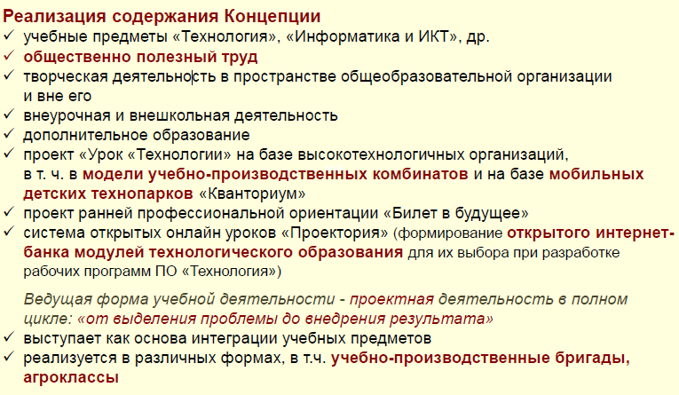
4. 1….. Содержание ПО «Технология»

Slide 21
4.1 …Условия реализации Концепции
адаптировать ФГОС общего образования и примерные основные общеобразовательные программы, к новым целям и задачам предметной области «Технология», предусматривая вариативность ее освоения;
использовать ресурсы: организаций дополнительного образования (детские технопарки, «Кванториумы», ЦМИТы, Фаблабы), специализированные центры компетенций ( включая движения Ворлдскиллс); музеев; организаций, осуществляющих обучение по программам профессионального образования и профессионального обучения, а также государственных и частных корпораций;
предоставить обучающимся возможность использовать цифровые ресурсы (инструменты, источники и сервисы) на всех предметах???, включая процедуру итоговой аттестации, так, как они используются сегодня в профессиональной и повседневной технологически ориентированной деятельности человека;
использовать социальные и профессиональные личностно-значимые и общественно-значимые практики, обеспечивающие получение начальных профессиональных навыков с учетом потребности экономики региона!!!! (где - в ЦМИТ, центрах компетенций Ворлдскиллс, детско-взрослых производствах, школьной ИКТ-инфраструктуре и школьных компаниях)

Slide 22
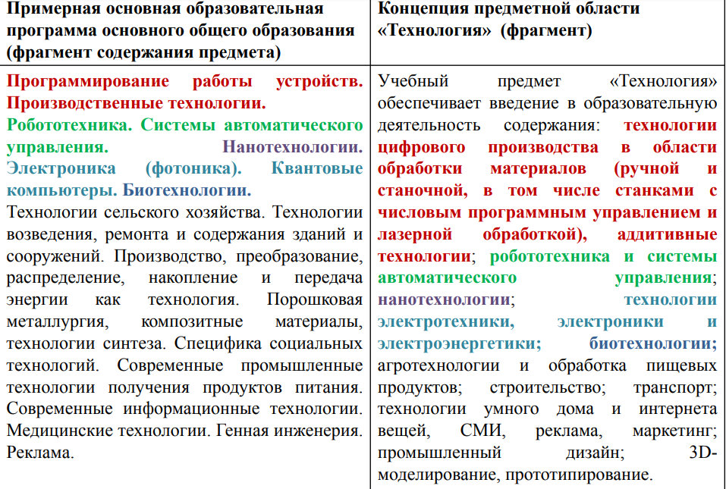

Slide 23
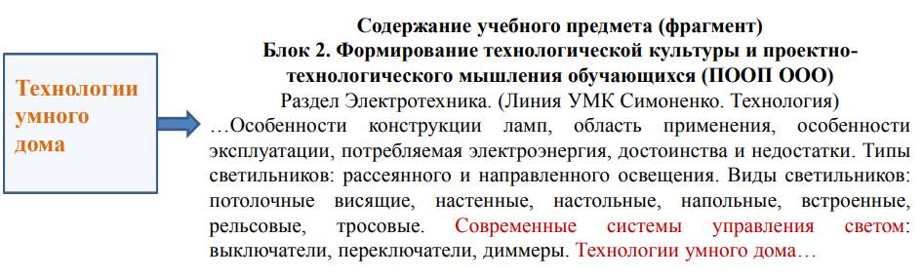

Slide 24
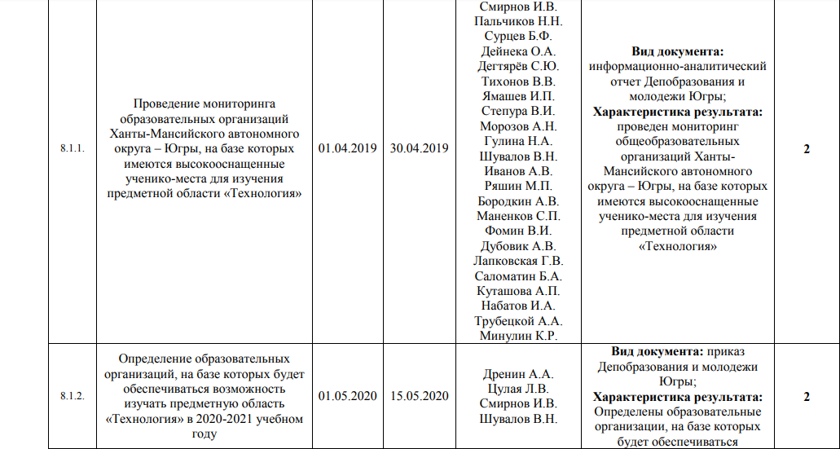
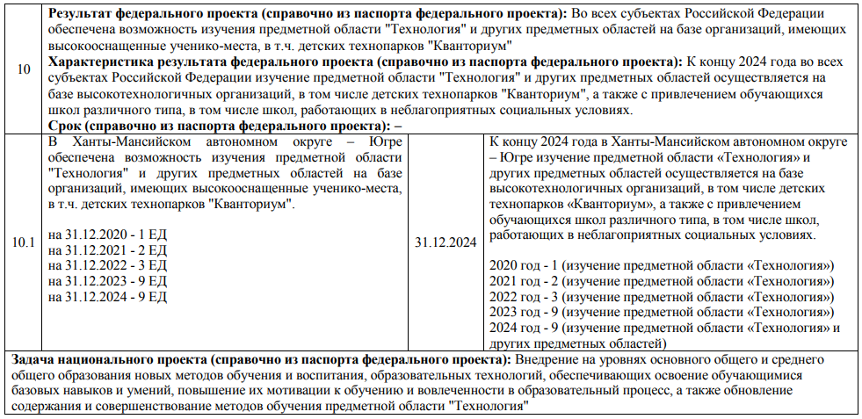
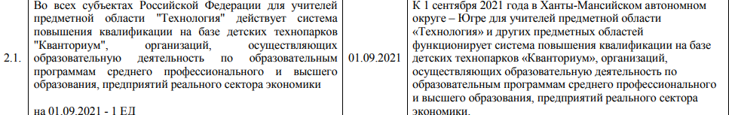
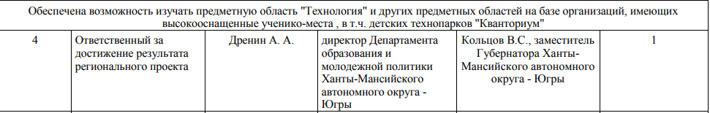
Реализации содержания учебного предмета «Технология» на базе «Кванториумов»
https://vimeo.com/148723352

Slide 25
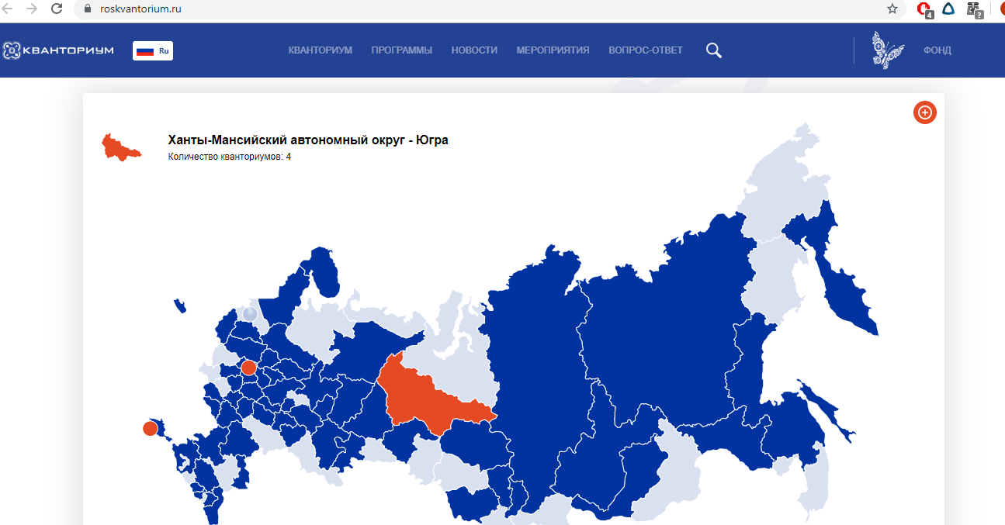
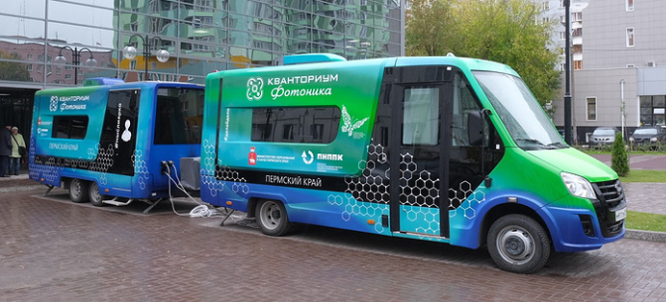
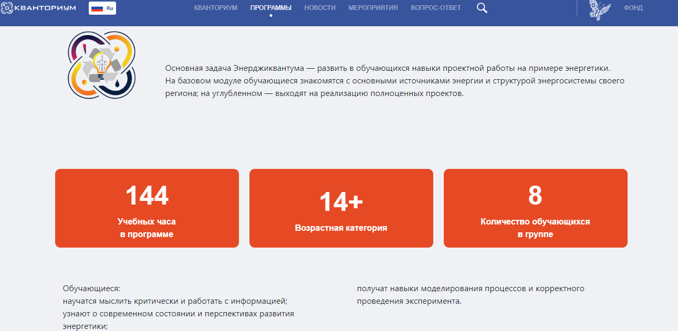
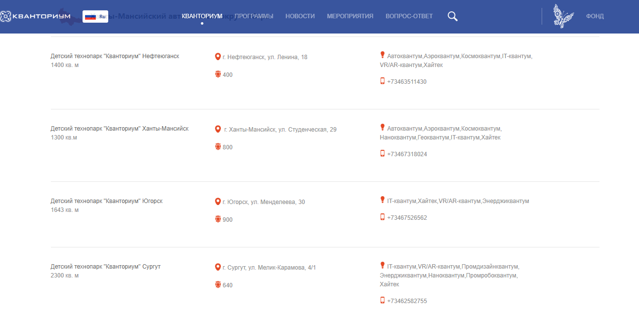
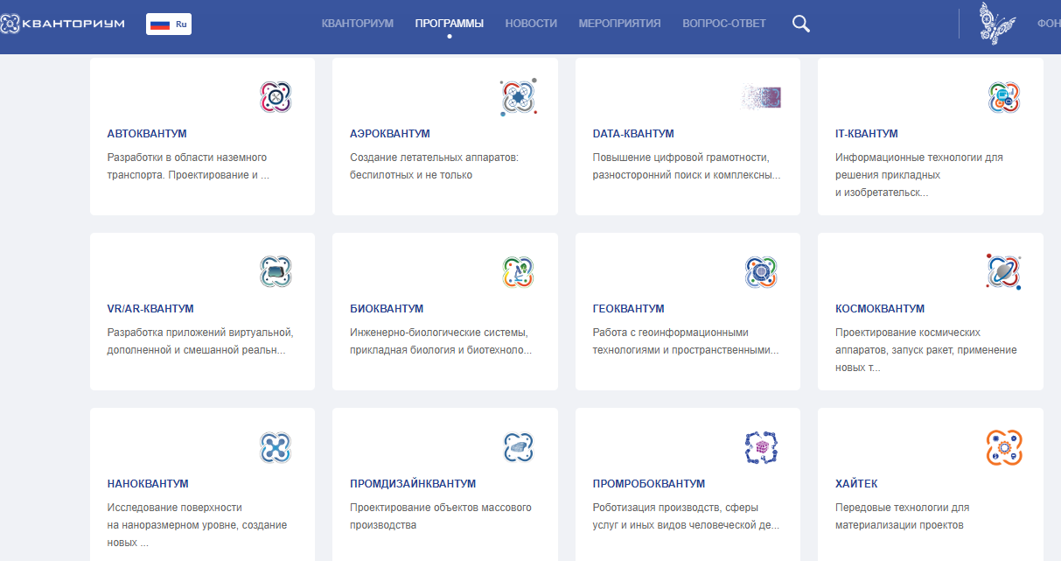
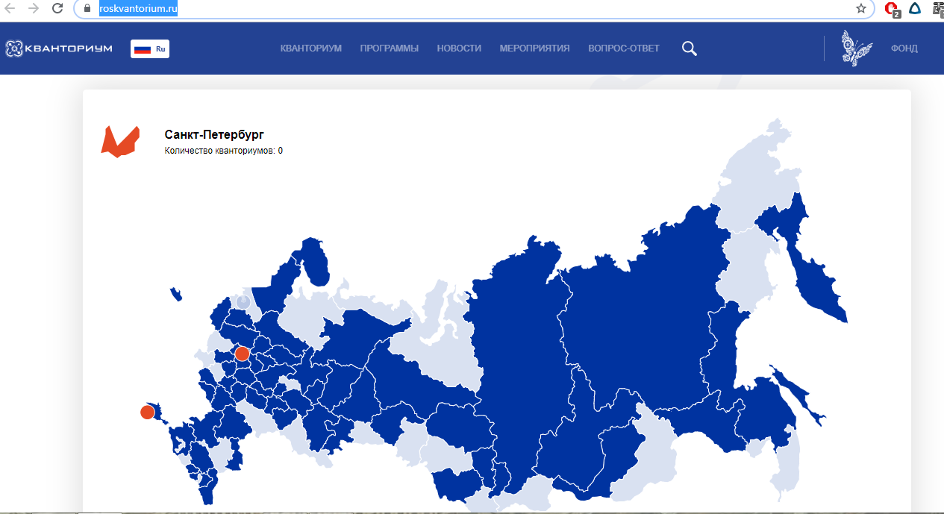
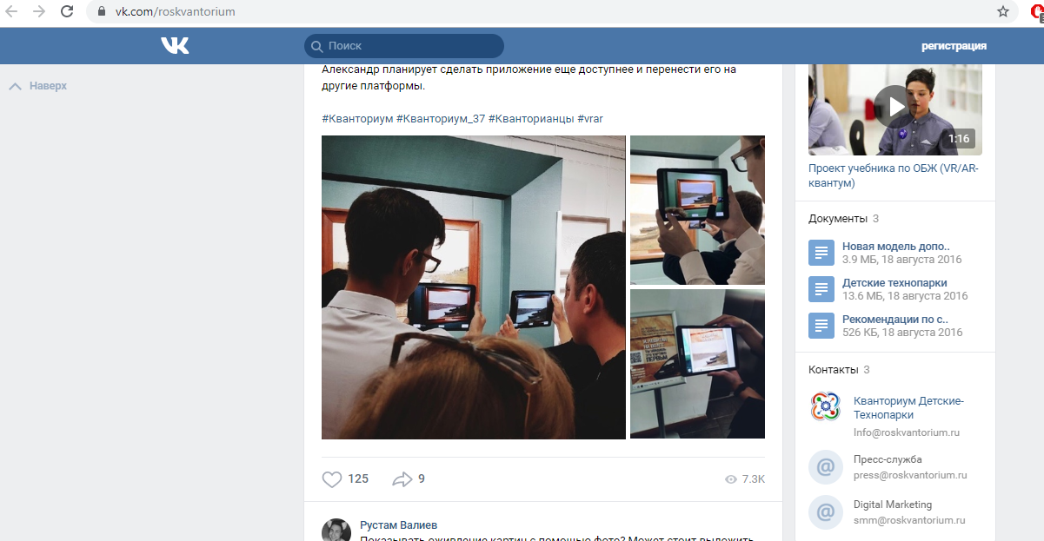
https://www.roskvantorium.ru/ https://vk.com/roskvantorium

Slide 26
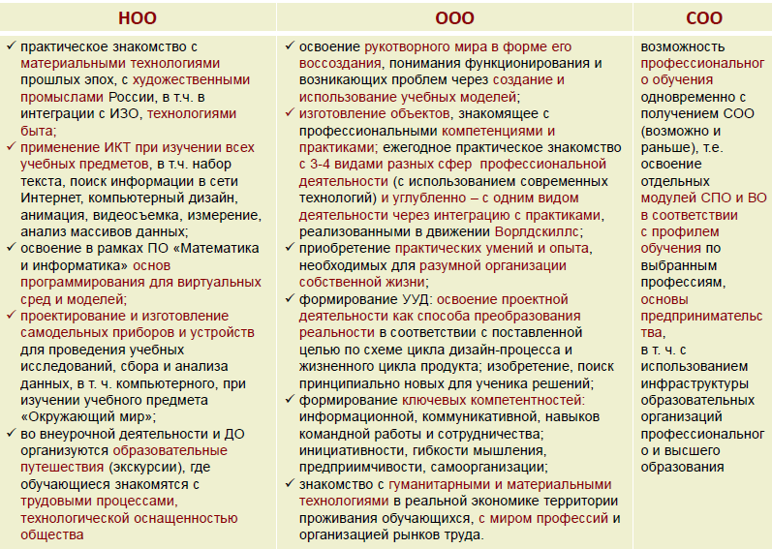
4.2-4.4Направления реализации концепции на уровнях общего образования

Slide 27
4.2…Начальное общее образование
включает следующие направления:
практическое знакомство с материальными технологиями прошлых эпох, с художественными промыслами народов России, в том числе в интеграции с изобразительным искусством, технологиями быта;
применение ИКТ при изучении всех учебных предметов???, включая набор текста, поиск информации в сети Интернет, компьютерный дизайн, анимацию, видеосъемку, измерение и анализ массивов данных;
освоение в рамках предметной области «Математика и информатика» ??? основ программирования для виртуальных сред и моделей;
проектирование и изготовление самодельных приборов и устройств для проведения учебных исследований, сбора и анализа данных, в том числе компьютерного, при изучении учебного предмета «Окружающий мир»;
во внеурочной деятельности и дополнительном образовании организуются образовательные путешествия (экскурсии), где обучающиеся знакомятся с трудовыми процессами, технологической оснащенностью общества.

Slide 28
4.3. …Основное общее образование
Важными элементами образовательной деятельности в предметной области «Технология» являются:
приобретение практических умений и опыта, необходимых для разумной организации собственной жизни;
освоение рукотворного мира в форме его воссоздания, понимания его функционирования и возникающих проблем; в первую очередь через создание и использование учебных моделей (реальных и виртуальных), которое стимулирует интерес к предмету;
изготовление объектов, знакомящее с профессиональными компетенциями и практиками; ежегодное практическое знакомство с 3-4 видами профессиональной деятельности из разных сфер (с использованием современных технологий) и более углубленно – с одним видом деятельности через интеграцию с практиками, реализованными в движении Ворлдскиллс;
формирование универсальных учебных действий: освоение проектной деятельности как способа преобразования реальности в соответствии с поставленной целью по схеме цикла дизайн-процесса и жизненного цикла продукта; изобретение, поиск принципиально новых для обучающегося решений;
формирование ключевых компетентностей: информационной, коммуникативной, навыков командной работы и сотрудничества; инициативности, гибкости мышления, предприимчивости, самоорганизации;
знакомство с гуманитарными и материальными технологиями в реальной экономике территории проживания обучающихся, с миром профессий и организацией рынков труда.

Slide 29
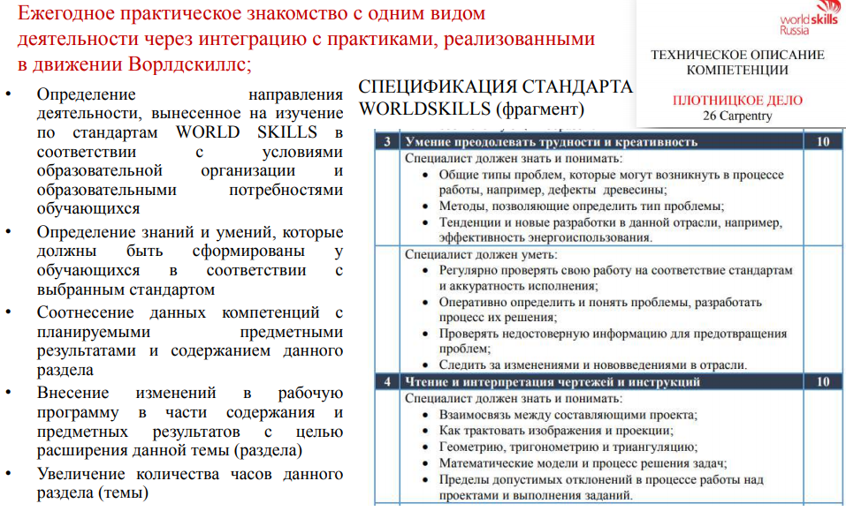


Slide 30
Что ( какое содержание) должно быть оперативно ВВЕДЕНО в образовательную деятельность в рамках ООО?
содержание, адекватно отражающее смену жизненных реалий и формирование пространства профессиональной ориентации и самоопределения личности
компьютерное черчение, промышленный дизайн; 3D-моделирование, прототипирование, технологии цифрового производства в области обработки материалов (ручной и станочной, в том числе станками с числовым программным управлением и лазерной обработкой), аддитивные технологии; нанотехнологии; робототехника и системы автоматического управления; технологии электротехники, электроники и электроэнергетики; строительство; транспорт; агро- и биотехнологии; обработка пищевых продуктов; технологии умного дома и интернета вещей, СМИ, реклама, маркетинг

Slide 31
компьютерное черчение,
промышленный дизайн;
3D-моделирование,
прототипирование,
технологии цифрового производства в области обработки материалов (ручной и станочной, в том числе станками с числовым программным управлением и лазерной обработкой),
аддитивные технологии;
нанотехнологии;
робототехника и системы автоматического управления;
технологии электротехники, электроники и электроэнергетики;
строительство;
транспорт;
агро- и биотехнологии;
обработка пищевых продуктов;
технологии умного дома и интернета вещей,
СМИ,
реклама,
маркетинг
Все перечисленные направления должны быть разработаны с учетом общемировых стандартов (на основе стандартов Ворлдскиллс) и специфики и потребностей региона.

Slide 32
Среднее общее образование
Обязательное освоение предметной области «Технология» на уровне среднего общего образования.
рабочая программа учебного предмета «Технология» должна быть составлена либо на базовом уровне, либо с учетом профиля, реализуемого в рамках основной образовательной программы.
могут быть предоставлены возможности одновременно с получением среднего общего образования пройти профессиональное обучение и освоить отдельные модули среднего профессионального образования в соответствии с профилем обучения на уровне СОО**
изучение основ предпринимательства, в том числе с использованием инфраструктуры организаций среднего профессионального и высшего образования.

Slide 33
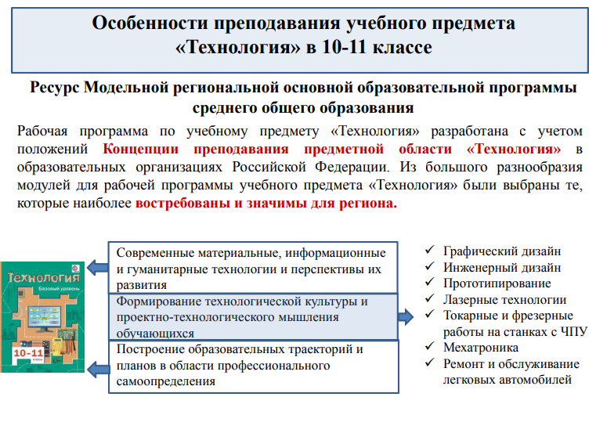

Slide 34
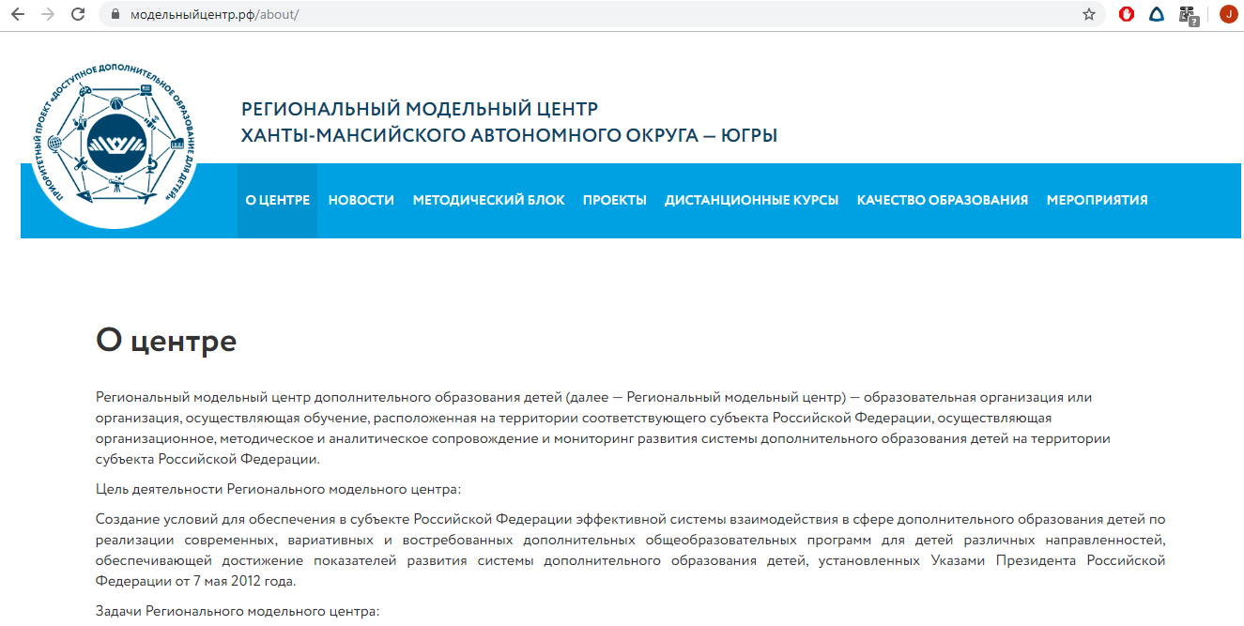
4.5…. Поддержка технологического творчества
создание условий для фиксации хода и результатов проектов, выполненных обучающимися, в информационной среде образовательной организации;
представление обучающимися выполненных ими проектов в ходе открытых презентаций (в том числе представленных в социальных сетях и на специализированных порталах), соревнований, конкурсов и т.д.;
оценивание результатов проектной деятельности с участием в этой системе известных изобретателей, ученых, бизнесменов с целью популяризации технологического образования;
модернизация содержания всероссийской олимпиады школьников по технологии через введение (расширение) номинаций по наиболее интересным и перспективным технологическим направлениям, ее преобразование (с использованием опыта Ворлдскиллс) в конкурс выполнения заданий, выявляющий способности формулировать прикладные задачи и проектировать их решения ??*;
введение командного формата соревнований, в том числе инженерных, позволяющего обучающимся осваивать основы разделения труда, принципы командной работы, основы межличностного взаимодействия и деловой этики;
создание всероссийского конкурса профессиональных компетенций на основе Ворлдскиллс среди обучающихся;
расширение сети региональных модельных центров дополнительного образования, а также создание центров выявления и поддержки одаренных детей,
в том числе на базе ведущих образовательных организаций, с учетом опыта Образовательного Фонда «Талант и успех» и федеральной сети детских технопарков «Кванториум».

Slide 35
4.6…. Подготовка кадров и эффективное использование человеческого потенциала
Это предполагает:
…….разработку и реализацию программ повышения квалификации в области владения современными технологиями педагогических работников, преподающих учебные предметы в рамках предметной области «Технология» в соответствии с федеральными государственными образовательными стандартами общего образования;
создание системы поддержки работающих с детьми профессионалов, обладающих компетенциями и опытом в области технологического образования;
профессиональную переподготовку в области образования лиц, владеющих современными технологическими процессами, опытом проектной деятельности и работы с техническими устройствами, с учетом квалификационных требований, указанных в квалификационных справочниках по соответствующим должностям, профессиям и специальностям;
поддержку регионов, развивающих целевую подготовку учителей технологии в программах педагогического образования;
создание программ грантовой поддержки образовательных организаций для участия в выставках современных образовательных технологий;
поддержку образовательных организаций, реализующих образовательные программы высшего образования по направлению подготовки высшего образования «Педагогическое образование» (уровень бакалавриата), осуществляющих целевую подготовку учителей технологии;
развитие института наставничества, в том числе разработку образовательных программ для наставников в предметной области «Технология» и привлечение наставников из предприятий для работы с обучающимися в рамках уроков «Технология» и «Информатика и ИКТ».

Slide 36
4.7….Модернизация материально-информационной среды общего образования
Будут разработаны и апробированы:
учебно-методические комплексы для учебного предмета «Технология» и межпредметной проектной деятельности;
примерный перечень учебного оборудования, с учетом стандартов Ворлдскиллс, и рекомендации по формированию функциональных зон образовательной деятельности в рамках предметной области «Технология»: проектная, производственная, сборочная*.
Освоение учебного предмета «Технология» может осуществляться как в образовательных организациях, так и в организациях-партнерах, в том числе в учебно-производственных комбинатах и технопарках.

Slide 37
5. Реализация Концепции
обеспечит переход изучения предметной области «Технология» на уровень, адекватный задачам страны в области технологического развития, будет способствовать развитию всех уровней системы образования
механизмом реализации Концепции является включение соответствующих задач в разработку нормативных и методических документов, регламентирующих данную предметную область, в осуществляемые мероприятия целевых федеральных и региональных программ, программ развития отдельных общеобразовательных организаций, финансируемых за счет средств федерального бюджета, бюджетов субъектов Российской Федерации, местных бюджетов, а также через привлечение спонсорских средств и средств государственных корпораций

Slide 38
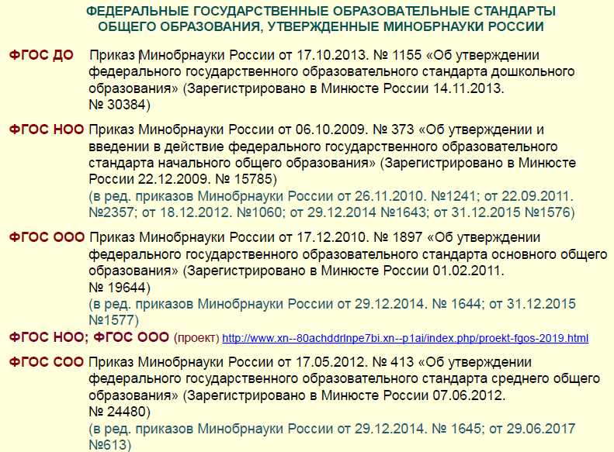
Notes:
Верх пред слайда
Федеральные государственные образовательные стандарты общего образования (ФГОС ОО)
- Начального общего образования (2009 г.)
- Основного общего образования (2010 г.)
- Среднего (полного) общего образования (2012 г.)
+ проекты ФГОС НОО, ООО
Примерные основные образовательные программы
- Начального общего образования (2015 г.)
- Основного общего образования (2015 г.)
- Среднего общего образования (2016 г.)
• Требования к личностным и метапредметным результатам обучения;
• Требования по предметным областям

Slide 39
Проекты ФГОС ООО (размещены на сайте www.preobra.ru)
Предметные результаты по таким предметам как «Технология», не привязаны к последовательному изучению частей образовательной программы; их содержание распределено по тематическим модулям. Модульный принцип позволяет обеспечить гибкость ООП и реализовать индивидуальные образовательные траектории обучающихся (выбор тематических модулей по ряду предметов определяется условиями материально-технического обеспечения учебного процесса и особенностями контингента обучающихся).
Обновленные ФГОС определяют базовые результаты обучения, которые транслируются во все ПООП и ООП образовательных организаций. На основе ФГОС с учетом потребностей социально-экономического развития регионов, этнокультурных особенностей населения могут быть разработаны разноуровневые примерные ПООП: например, ПООП базового уровня, ПООП для коррекционных классов/школ, ПООП для инновационных школ, которые должны учитывать запросы семьи, региональные особенности, кадровый потенциал и материально-техническое оснащение образовательных организаций.
Приложение 14. Требования к предметным результатам освоения учебного предмета «Технология», выносимым на промежуточную и итоговую аттестацию
Достижение результатов освоения основной образовательной программы (ООП) основного общего образования обеспечивается посредством включения в ООП предметных результатов освоения тематических модулей учебного предмета «Технология».
Образовательные организации вправе самостоятельно определять последовательность модулей и количество часов для освоения обучающимися модулей учебного предмета «Технология».
- Модуль «Производство и технологии»
- Модуль «Технологии обработки материалов, пищевых продуктов»
- Модуль «Робототехника»
- Модуль «Автоматизированные системы»
- Модуль «3D-моделирование, прототипирование и макетирование»
- Модуль «Компьютерная графика, черчение»
- Модуль «Растениеводство»* -Модуль «Животноводство»*

Slide 40
Требования к структуре Образовательной программы (ФГОС ОО)
действующий
Проект
Целевой раздел
• пояснительная записка
• планируемые результаты освоения основной образовательной программы*
• система оценки достижения планируемых результатов
Содержательный раздел
• программа формирования универсальных учебных действий
• программы учебных предметов
• программа духовно-нравственного развития, воспитания и социализации
• программа формирования культуры здорового и безопасного образа жизни
• программа коррекционной работы
• программа внеурочной деятельности
Организационный раздел
• учебный план ( учебные предметы и курсы, внеурочная деятельность, годовой учебный график
• система условий реализации ОП (кадры, финансовые ресурсы, информационно-образовательная среда и материально-техническая оснащенность)
Целевой раздел
• пояснительная записка
• планируемые результаты освоения основной образовательной программы*
• система оценки достижения планируемых результатов
Содержательный раздел
программы учебных предметов, курсов, дисциплин, в том числе интегрированных программ, курсов внеурочной деятельности (рабочие программы);
программу развития универсальных учебных действий;
программу воспитания;
программу коррекционной работы
Организационный раздел
учебный план основного общего образования;
календарный учебный график;
план внеурочной деятельности;
характеристику условий реализации образовательной программы основного общего образования в соответствии с требованиями Стандарта.

Slide 41
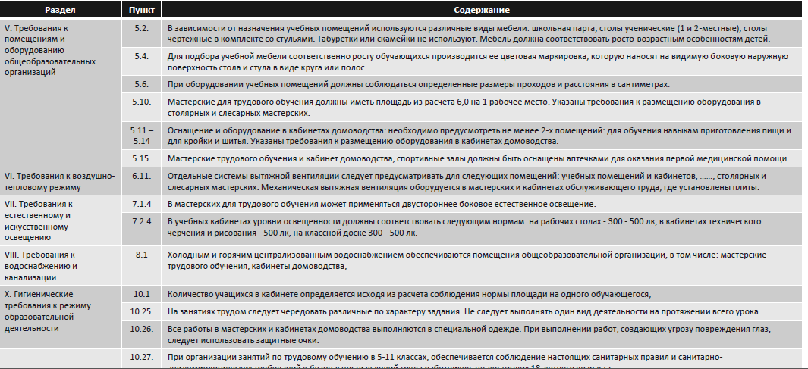
Постановление Главного государственного санитарного врача РФ от 29.12.2010 г., № 189 (ред. от 24.11.2015 г.) «Об утверждении СанПиН 2.4.2.2821-10»

Slide 42
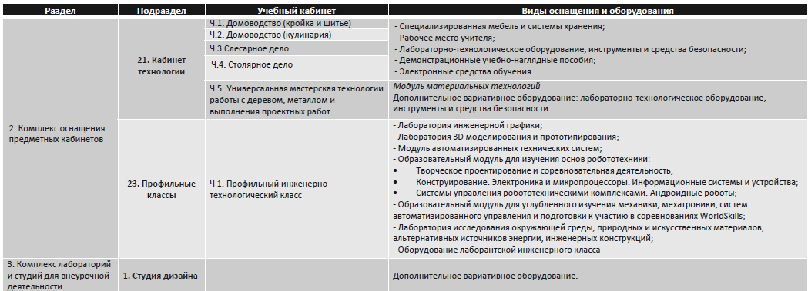
Приказ Министерства образования и науки РФ от 30.03.2016 г., №336 «Об утверждении перечня средств обучения и воспитания, необходимых для реализации образовательных программ начального общего, основного общего и среднего общего образования, соответствующих современным условиям обучения, необходимого при оснащении общеобразовательных организаций в целях реализации мероприятий по содействию созданию в субъектах Российской Федерации (исходя из прогнозируемой потребности) новых мест в общеобразовательных организациях, критериев его формирования и требований к функциональному оснащению, а также норматива стоимости оснащения одного места обучающегося указанными средствами обучения и воспитания»

Slide 43
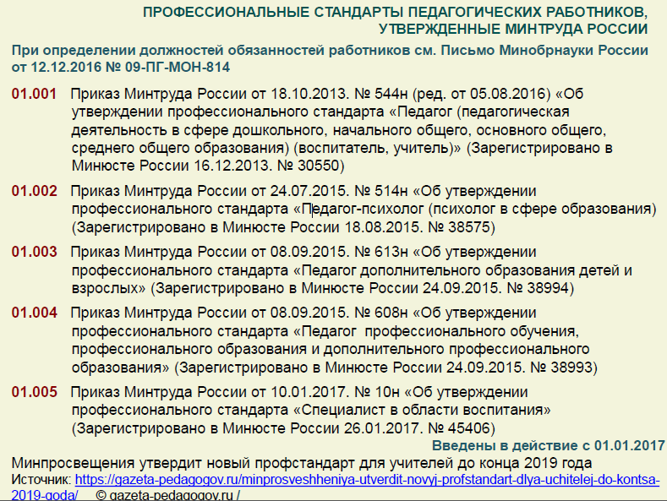

Slide 44
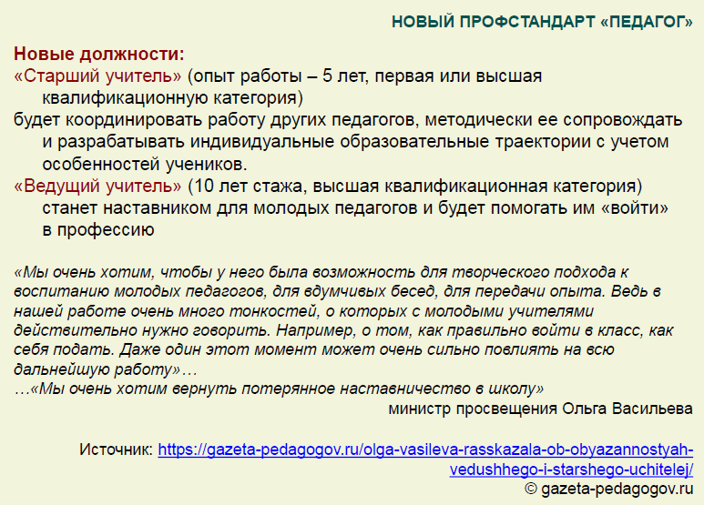

Slide 45
Назревшие вопросы требующие решения
Материально-техническое и информационное обеспечение кабинетов технологии;
Модель и содержание обучения технологии в средней школе;
Формы итоговой аттестации по технологии, учет достижений обучающихся;
Изменение содержания и организационных подходов к технологической подготовки в рамках обновленных ФГОС.

